Slide 1
Cours de code de la route
6

Slide 2
INTERSECTIONS ET PRIORITES
CE SONT DES VOIES VENANT DE DIRECTIONS DIFFERENTES QUI SE CROISENT AU MEME NIVEAU.
IL EN EXISTE QUATRE TYPES:
T - Y- CROIX - ROND-POINT

Slide 3
PRIORITE
AVOIR LA PRIORITE
N’EST PAS UN DROIT; VERIFIEZ
TOUJOURS QUE LES AUTRES
USAGERS VOUS CEDENT
EFFECTIVEMENT LE PASSAGE
AVANT DE VOUS ENGAGER.

Slide 4
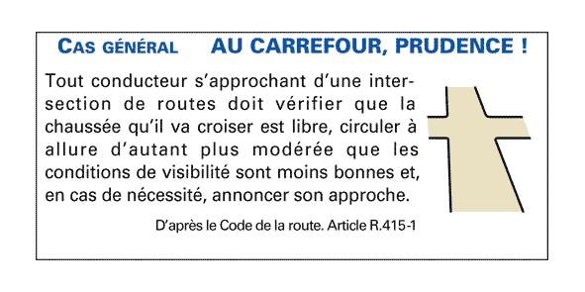
Cas général Au carrefour, prudence !

Slide 5
La priorité à droite
LA PRIORITE A DROITE EST LA REGLE DE BASE DE LA CIRCULATION.
LORSQU’ELLE N’EST PAS APPLICABLE, LES PANNEAUX D’INTERSECTION INDIQUENT LESQUELLES SONT A RESPECTER.

Slide 6
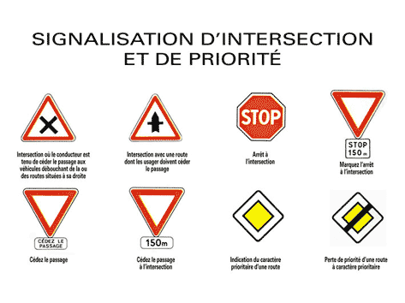
LES PANNEAUX DE PRIORITE

Slide 7
LES SIX CAS DE PRIORITE A DROITE
N°1:INTERSECTION SANS SIGNALISATION
N°2:INTERSECTION AVEC SIGNALISATION
N°3:INTERSECTION DE DEUX ROUTES SECONDAIRES
N°4: INTERSECTION DE DEUX ROUTES A GRANDE CIRCULATION N°5: FEU JAUNE CLIGNOTANT
N°6: ROND-POINT SANS SIGNALISATION

Slide 8
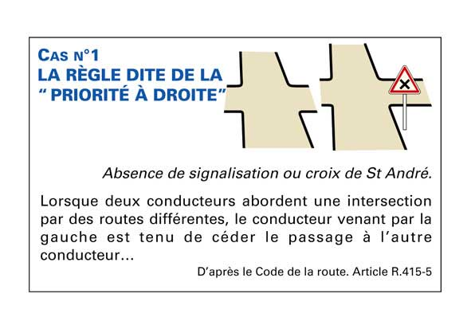
1eret 2ème cas

Slide 9

Priorité à droite

Slide 10
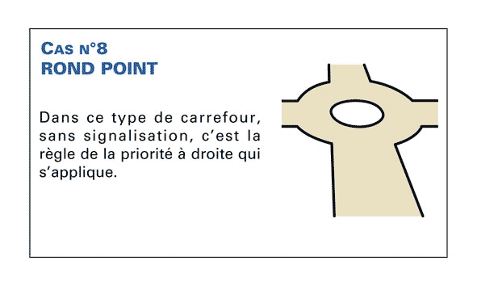
ROND POINT SANS SIGNALISATION (6eme CAS)

Slide 11
PRIORITE A GAUCHE
LE SEUL CAS DE PRIORITE A GAUCHE, C’EST LE ROND POINT AVEC SIGNALISATION. ( le carrefour à sens giratoire)

Slide 12
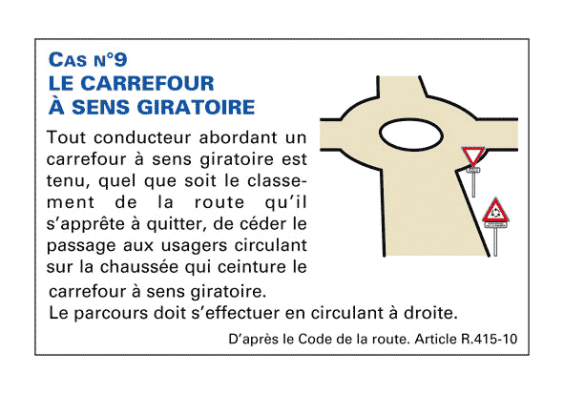
PRIORITE A GAUCHE

Slide 13
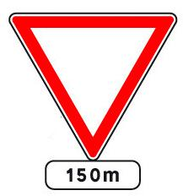
Cédez le passage à l’intersection

Slide 14

Cédez le passage à droite et à gauche

Slide 15

STOP A 150 m

Slide 16

Marquez un temps d’arrêt au niveau de la bande blanche et cédez le passage à droite et à gauche

Slide 17

Priorité ponctuelle: vous êtes prioritaire à la prochaine intersection uniquement

Slide 18

LE CARACTERE PRIORITAIRE :
La route sur laquelle vous circulez est prioritaire à toutes les intersections abordées

Slide 19
Le caractère prioritaire.
Visible apres chaque intersection normale:
En agglomeration tous les kilometres
Hors agglomération tous les 05 kilometres,vous donne la priorite de passage jusqu’à ce que vous voyez le meme panneau barre d’un trait oblique noir qui y met fin.

Slide 20

Fin d’une route à caractère prioritaire.

Slide 21
Intersection dite complexe
Le panneau visible avant est accompagne, d’un panonceau schéma:
Si le caractère prioritaire tourne à droite, cédez le passage à droite uniquement.
S’il tourne à gauche, passez sans céder le passage

Slide 22
Cédez le passage à droite uniquement

Slide 23

PASSEZ SANS CEDER LE PASSAGE

Slide 24
.
Cédez le passage en face et à droite

